Slide 1
UNIDADE 05
Gestão de escopo
e tempo com Scrum
Backlog, prioridades e planejamento das Sprints
Prof. Clayton J A Silva
Notes:
Material da disciplina: C:/Users/ASUS/Documents/Codex/2026-10-21/ad/outputs/unidade5-v5.html
Referência principal: SCRUMstudy, A Guide to the Scrum Body of Knowledge (SBOK Guide), edição de 2016.

Slide 2
5.1 VISÃO GERAL
O que é o Scrum
Framework adaptativo e iterativo que organiza o desenvolvimento de produtos, serviços ou outros resultados em ciclos curtos de trabalho chamados Sprints. Sua aplicação busca produzir valor desde o início e ao longo do projeto, com comunicação transparente e acompanhamento frequente dos resultados.
A visão do projeto orienta o trabalho; o Product Backlog priorizado reúne as necessidades; e cada Sprint transforma uma seleção dessas necessidades em um incremento potencialmente entregável.
Gestão de escopo e tempo com Scrum
02
Notes:
Material da disciplina: C:/Users/ASUS/Documents/Codex/2026-10-21/ad/outputs/unidade5-v5.html
Referência principal: SCRUMstudy, A Guide to the Scrum Body of Knowledge (SBOK Guide), edição de 2016.

Slide 3
5.1 VISÃO GERAL
Scrum e a organização do trabalho
↻
Ciclos curtos
Sprints desenvolvem incrementos potencialmente entregáveis.
≡
Escopo em evolução
O Product Backlog reúne necessidades e orienta a seleção do trabalho.
✓
Valor ao longo do projeto
Entregas reais permitem verificar resultados e ajustar os próximos ciclos.
Gestão de escopo e tempo com Scrum
02
Notes:
Material da disciplina: C:/Users/ASUS/Documents/Codex/2026-10-21/ad/outputs/unidade5-v5.html
Referência principal: SCRUMstudy, A Guide to the Scrum Body of Knowledge (SBOK Guide), edição de 2016.

Slide 4
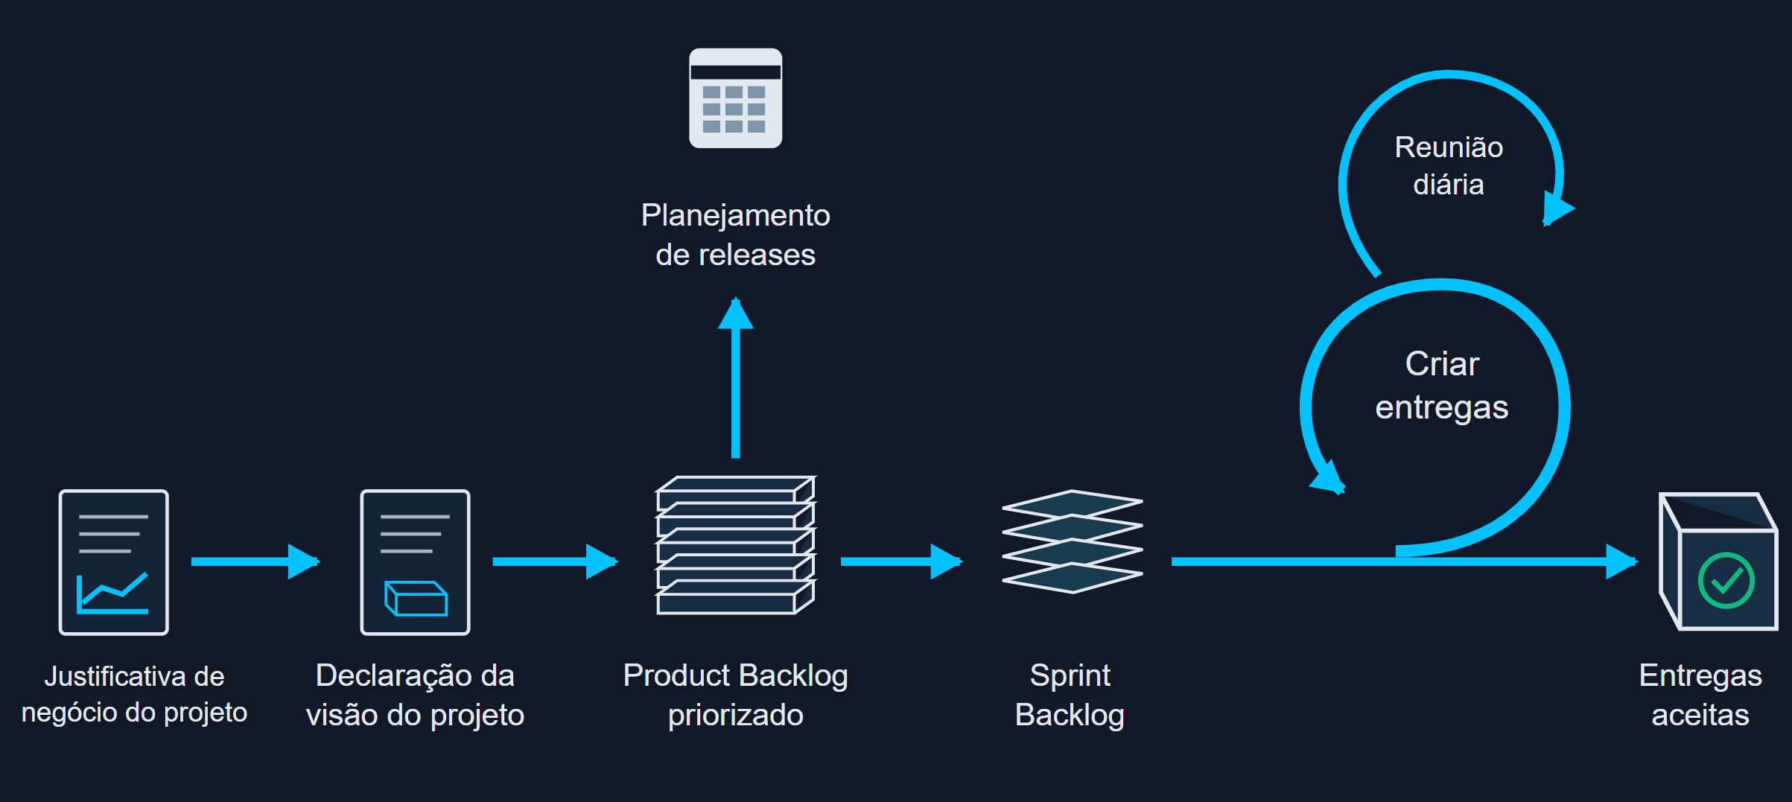
5.1 VISÃO GERAL
Ciclo de desenvolvimento com Scrum
Figura 5.1 da página. Adaptação da figura 1.1 do SBOK Guide (2016).
Gestão de escopo e tempo com Scrum
03
Notes:
Material da disciplina: C:/Users/ASUS/Documents/Codex/2026-10-21/ad/outputs/unidade5-v5.html
Referência principal: SCRUMstudy, A Guide to the Scrum Body of Knowledge (SBOK Guide), edição de 2016.

Slide 5
5.1 VISÃO GERAL
Elementos e responsabilidades do ciclo
◆
Visão e justificativa
Definem o resultado esperado e as razões para realizar o projeto.
◆
Product Owner
Expressa prioridades de negócio e mantém o Product Backlog.
◆
Equipe Scrum e Scrum Master
A equipe estima e realiza o trabalho. O Scrum Master facilita o processo.
↻
Revisão e retrospectiva
A revisão verifica entregas. A retrospectiva melhora a forma de trabalhar.
Gestão de escopo e tempo com Scrum
04
Notes:
Material da disciplina: C:/Users/ASUS/Documents/Codex/2026-10-21/ad/outputs/unidade5-v5.html
Referência principal: SCRUMstudy, A Guide to the Scrum Body of Knowledge (SBOK Guide), edição de 2016.

Slide 6
5.2 BENEFÍCIOS
Benefícios para escopo e tempo
↻
Adaptabilidade
O aprendizado de uma entrega orienta os requisitos das próximas.
↔
Feedback contínuo
Acompanhamento diário e revisão aproximam entrega e expectativa.
✓
Melhoria contínua
O refinamento atualiza o backlog. A retrospectiva orienta melhorias.
◆
Entrega contínua de valor
Incrementos utilizáveis permitem realizar benefícios durante o projeto.
Gestão de escopo e tempo com Scrum
05
Notes:
Material da disciplina: C:/Users/ASUS/Documents/Codex/2026-10-21/ad/outputs/unidade5-v5.html
Referência principal: SCRUMstudy, A Guide to the Scrum Body of Knowledge (SBOK Guide), edição de 2016.

Slide 7
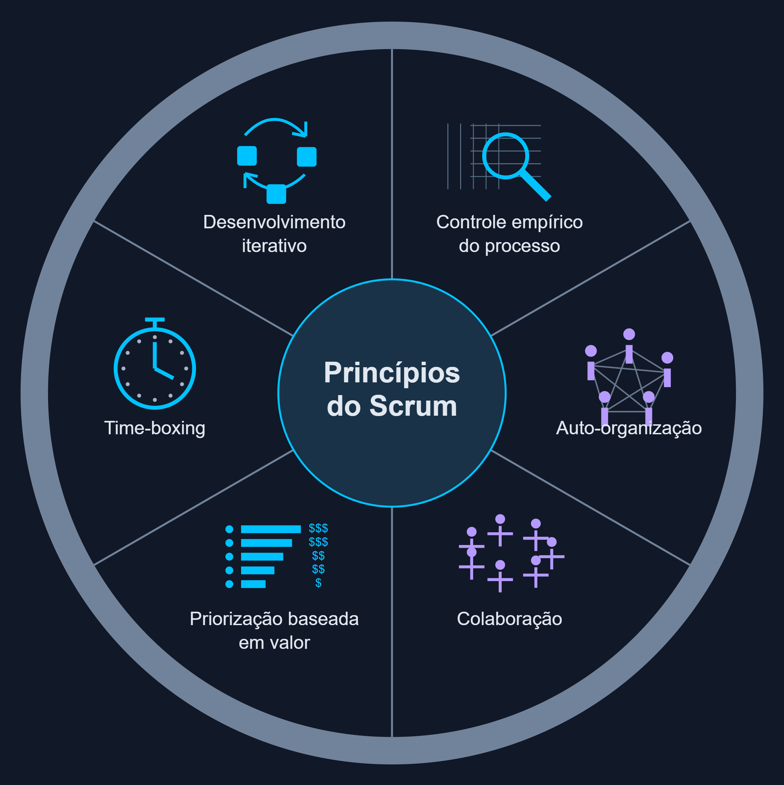
Os seis princípios do Scrum
06
Notes:
Material da disciplina: C:/Users/ASUS/Documents/Codex/2026-10-21/ad/outputs/unidade5-v5.html
Referência principal: SCRUMstudy, A Guide to the Scrum Body of Knowledge (SBOK Guide), edição de 2016.
Figura 5.2 da página. Escopo e tempo destacam priorização, time-boxing e iteração.

Slide 8
5.4 ASPECTOS GERAIS
Justificativa de negócio
◆
Necessidade e viabilidade
A organização avalia por que deve investir e quais benefícios espera.
◆
Resultados incertos
Entregas antecipadas ajudam a demonstrar a contribuição do projeto.
↻
Decisão ao longo do trabalho
Mudanças na justificativa podem exigir a revisão de objetivos e prioridades.
Gestão de escopo e tempo com Scrum
07
Notes:
Material da disciplina: C:/Users/ASUS/Documents/Codex/2026-10-21/ad/outputs/unidade5-v5.html
Referência principal: SCRUMstudy, A Guide to the Scrum Body of Knowledge (SBOK Guide), edição de 2016.

Slide 9
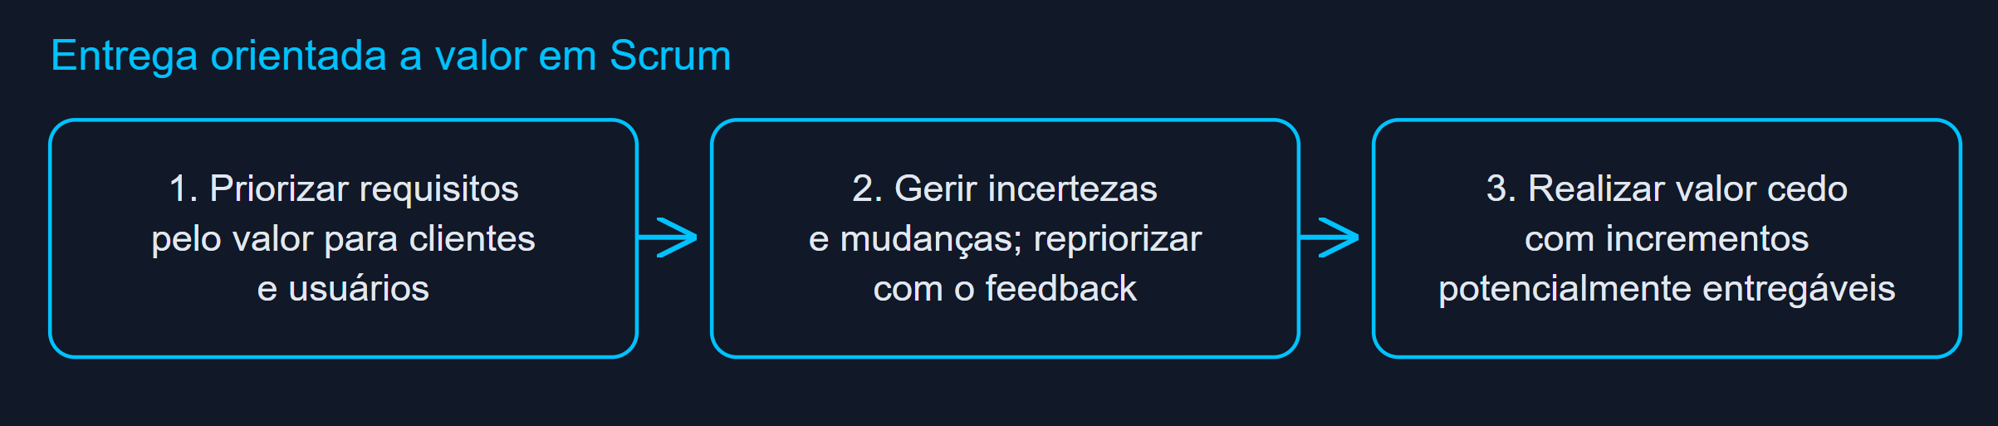
5.4 ASPECTOS GERAIS
Entrega orientada a valor
Figura 5.3 da página. A sequência relaciona prioridade, feedback e valor antecipado.
Gestão de escopo e tempo com Scrum
08
Notes:
Material da disciplina: C:/Users/ASUS/Documents/Codex/2026-10-21/ad/outputs/unidade5-v5.html
Referência principal: SCRUMstudy, A Guide to the Scrum Body of Knowledge (SBOK Guide), edição de 2016.

Slide 10
5.4 ASPECTOS GERAIS
Mudanças e controle do escopo
◆
Necessidades se esclarecem
Clientes e usuários podem rever o que precisam durante o projeto.
≡
O backlog incorpora aprendizado
Novas solicitações entram na avaliação e na ordenação do trabalho.
◆
A Sprint exige negociação
Objetivo, capacidade e limite de tempo orientam qualquer ajuste no ciclo.
Gestão de escopo e tempo com Scrum
09
Notes:
Material da disciplina: C:/Users/ASUS/Documents/Codex/2026-10-21/ad/outputs/unidade5-v5.html
Referência principal: SCRUMstudy, A Guide to the Scrum Body of Knowledge (SBOK Guide), edição de 2016.

Slide 11
5.5 PROCESSOS DO SCRUM
Product Backlog
◆
Valor como orientação
A decomposição do produto ajuda a identificar entregas úteis ao cliente.
≡
Lista ordenada e evolutiva
O backlog reúne o trabalho necessário para melhorar o produto.
↻
Refinamento contínuo
Os itens recebem maior detalhe e podem se dividir conforme a execução se aproxima.
Gestão de escopo e tempo com Scrum
10
Notes:
Material da disciplina: C:/Users/ASUS/Documents/Codex/2026-10-21/ad/outputs/unidade5-v5.html
Referência principal: SCRUMstudy, A Guide to the Scrum Body of Knowledge (SBOK Guide), edição de 2016.
Referência complementar: https://scrumguides.org/scrum-guide.html#product-backlog
A decomposição em entregas de valor é uma formulação didática. O backlog pode incluir trabalho que sustenta o valor do produto.

Slide 12

5.5 PROCESSOS DO SCRUM
História de usuário
Expressa uma necessidade na perspectiva de quem utiliza o produto.
Como [persona], quero [realizar algo], para [obter um benefício].
Como Ana, quero receber a confirmação da inscrição para saber que minha vaga está reservada.
Gestão de escopo e tempo com Scrum
11
Notes:
Material da disciplina: C:/Users/ASUS/Documents/Codex/2026-10-21/ad/outputs/unidade5-v5.html
Referência principal: SCRUMstudy, A Guide to the Scrum Body of Knowledge (SBOK Guide), edição de 2016.
Fontes: https://agilealliance.org/glossary/user-stories/ e https://agilealliance.org/glossary/user-story-template/
Ilustração original gerada com IA para este slide: Ana recebe confirmação de inscrição no celular.

Slide 13
5.5 PROCESSOS DO SCRUM
Persona e critérios de aceitação
◆
Persona
Ana se inscreve em eventos pelo celular e precisa confirmar sua reserva.
✓
Critérios verificáveis
Uma inscrição válida deve gerar confirmação com evento e participante.
◆
Condição de indisponibilidade
Se as vagas acabarem, o sistema informa a situação e não confirma reserva.
Gestão de escopo e tempo com Scrum
12
Notes:
Material da disciplina: C:/Users/ASUS/Documents/Codex/2026-10-21/ad/outputs/unidade5-v5.html
Referência principal: SCRUMstudy, A Guide to the Scrum Body of Knowledge (SBOK Guide), edição de 2016.
Fonte: https://agilealliance.org/glossary/personas/
Persona é uma orientação didática adotada no capítulo. Scrum não exige que todo item do backlog seja uma história com persona.
Três Cs: https://agilealliance.org/glossary/three-cs/

Slide 14
5.5 PROCESSOS DO SCRUM
Épicos, histórias e tarefas
◆
Épico
Uma necessidade ampla, grande demais para uma única Sprint.
◆
Histórias menores
O épico de gerenciar a participação pode originar inscrição e cancelamento.
◆
Tarefas
Descrevem o trabalho para realizar uma história, como implementar uma validação.
Gestão de escopo e tempo com Scrum
13
Notes:
Material da disciplina: C:/Users/ASUS/Documents/Codex/2026-10-21/ad/outputs/unidade5-v5.html
Referência principal: SCRUMstudy, A Guide to the Scrum Body of Knowledge (SBOK Guide), edição de 2016.
Referência: https://agilealliance.org/glossary/epic/
A divisão depende do contexto e do tamanho do trabalho.

Slide 15
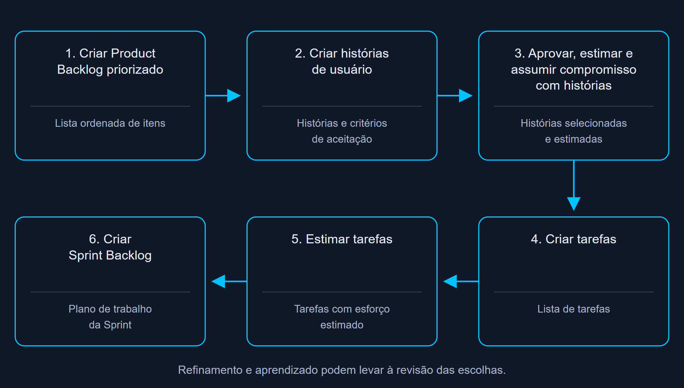
5.5 PROCESSOS DO SCRUM
Processos abordados no capítulo
Figura 5.4 da página. Sequência didática baseada no SBOK de 2016.
Gestão de escopo e tempo com Scrum
14
Notes:
Material da disciplina: C:/Users/ASUS/Documents/Codex/2026-10-21/ad/outputs/unidade5-v5.html
Referência principal: SCRUMstudy, A Guide to the Scrum Body of Knowledge (SBOK Guide), edição de 2016.
Esta organização de processos pertence ao SBOK de 2016. Ela não constitui uma lista de processos obrigatórios do Scrum Guide de 2020.

Slide 16
5.5 PROCESSOS DO SCRUM
1. Criar o Product Backlog priorizado
≡
Refinar e ordenar
A visão e os épicos orientam a lista priorizada de necessidades.
✓
Definir conclusão
Critérios de conclusão indicam as condições que o trabalho deve cumprir.
↻
Detalhar progressivamente
Itens próximos da execução recebem mais clareza e informação.
Gestão de escopo e tempo com Scrum
15
Notes:
Material da disciplina: C:/Users/ASUS/Documents/Codex/2026-10-21/ad/outputs/unidade5-v5.html
Referência principal: SCRUMstudy, A Guide to the Scrum Body of Knowledge (SBOK Guide), edição de 2016.

Slide 17
5.5 PROCESSOS DO SCRUM
2. Criar histórias de usuário
◆
Representar a necessidade
O usuário, o resultado desejado e o benefício dão sentido à história.
↔
Esclarecer pela conversa
Product Owner e equipe discutem o que precisa ser entregue.
✓
Definir aceitação
Critérios permitem verificar se a história atende ao esperado.
Gestão de escopo e tempo com Scrum
16
Notes:
Material da disciplina: C:/Users/ASUS/Documents/Codex/2026-10-21/ad/outputs/unidade5-v5.html
Referência principal: SCRUMstudy, A Guide to the Scrum Body of Knowledge (SBOK Guide), edição de 2016.

Slide 18
5.5 PROCESSOS DO SCRUM
3. Aprovar e estimar histórias
◆
Aprovar para planejamento
O Product Owner considera as histórias prioritárias para a Sprint.
◆
Estimar o esforço
A equipe avalia o trabalho necessário e suas incertezas.
✓
Assumir o trabalho viável
A seleção considera capacidade, dependências e o objetivo da Sprint.
Gestão de escopo e tempo com Scrum
17
Notes:
Material da disciplina: C:/Users/ASUS/Documents/Codex/2026-10-21/ad/outputs/unidade5-v5.html
Referência principal: SCRUMstudy, A Guide to the Scrum Body of Knowledge (SBOK Guide), edição de 2016.
Nome completo no SBOK: Approve, Estimate, and Commit User Stories. Aprovação para planejamento e aceitação da entrega são decisões distintas.

Slide 19
5.5 PROCESSOS DO SCRUM
4. Criar tarefas
◆
Decompor as histórias
A equipe identifica o trabalho necessário para cumprir os critérios.
◆
Tornar dependências visíveis
A sequência e os impedimentos ajudam a organizar a execução.
◆
Exemplo de inscrição
Definir campos, implementar o formulário e verificar a lotação.
Gestão de escopo e tempo com Scrum
18
Notes:
Material da disciplina: C:/Users/ASUS/Documents/Codex/2026-10-21/ad/outputs/unidade5-v5.html
Referência principal: SCRUMstudy, A Guide to the Scrum Body of Knowledge (SBOK Guide), edição de 2016.

Slide 20
5.5 PROCESSOS DO SCRUM
5. Estimar tarefas
◆
Avaliar o esforço
As estimativas usam o conhecimento de quem executará o trabalho.
◆
Considerar disponibilidade
Recursos e dependências influenciam a duração.
↻
Rever a seleção quando necessário
Se o trabalho não couber no ciclo, a equipe negocia o que realizar.
Gestão de escopo e tempo com Scrum
19
Notes:
Material da disciplina: C:/Users/ASUS/Documents/Codex/2026-10-21/ad/outputs/unidade5-v5.html
Referência principal: SCRUMstudy, A Guide to the Scrum Body of Knowledge (SBOK Guide), edição de 2016.
Esforço e duração são grandezas diferentes. Estimativas relativas das histórias não exigem conversão fixa para horas.

Slide 21
5.5 PROCESSOS DO SCRUM
6. Criar o Sprint Backlog
◆
Objetivo da Sprint
Define o resultado que orienta o ciclo.
≡
Trabalho selecionado
Histórias e tarefas refletem as prioridades e a capacidade disponível.
✓
Plano de execução
A equipe organiza como desenvolver e verificar o incremento.
Gestão de escopo e tempo com Scrum
20
Notes:
Material da disciplina: C:/Users/ASUS/Documents/Codex/2026-10-21/ad/outputs/unidade5-v5.html
Referência principal: SCRUMstudy, A Guide to the Scrum Body of Knowledge (SBOK Guide), edição de 2016.

Slide 22
5.5 PROCESSOS DO SCRUM
Continuidade do planejamento
◆
Planejamento de releases
Organiza a previsão de disponibilizações e a duração das Sprints.
◆
Execução e acompanhamento
A equipe cria entregas e torna progresso e impedimentos visíveis.
↻
Aprendizado para o próximo ciclo
Revisão, retrospectiva e refinamento orientam as próximas decisões.
Gestão de escopo e tempo com Scrum
21
Notes:
Material da disciplina: C:/Users/ASUS/Documents/Codex/2026-10-21/ad/outputs/unidade5-v5.html
Referência principal: SCRUMstudy, A Guide to the Scrum Body of Knowledge (SBOK Guide), edição de 2016.

Slide 23
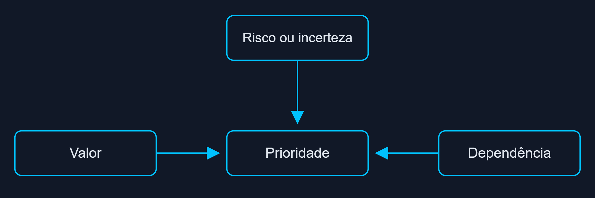
5.6 PRIORIZAÇÃO
Critérios para priorizar o backlog
Figura 5.5 da página. Valor, risco ou incerteza e dependência orientam a prioridade.
Gestão de escopo e tempo com Scrum
22
Notes:
Material da disciplina: C:/Users/ASUS/Documents/Codex/2026-10-21/ad/outputs/unidade5-v5.html
Referência principal: SCRUMstudy, A Guide to the Scrum Body of Knowledge (SBOK Guide), edição de 2016.

Slide 24
5.6 PRIORIZAÇÃO
Valor, risco e dependência
◆
Valor
Importância atribuída pelo cliente. A escala deve permitir ordenar os itens.
◆
Risco ou incerteza
Grau de incerteza sobre a capacidade de desenvolver o componente.
◆
Dependência
Necessidade de entregar outro componente previamente.
Gestão de escopo e tempo com Scrum
23
Notes:
Material da disciplina: C:/Users/ASUS/Documents/Codex/2026-10-21/ad/outputs/unidade5-v5.html
Referência principal: SCRUMstudy, A Guide to the Scrum Body of Knowledge (SBOK Guide), edição de 2016.
A definição de risco é introdutória e contextual. Seu tratamento será aprofundado na disciplina.

Slide 25
5.7 TIME-BOXING
Limites de tempo no Scrum
◆
Tempo como restrição
O ciclo ou a atividade recebe uma duração definida.
◆
Quantidade adequada de trabalho
O limite apoia uma seleção compatível com a capacidade.
◆
Foco no necessário
O time-box ajuda a evitar aperfeiçoamentos excessivos.
◆
Aplicação cuidadosa
Limites arbitrários podem desmotivar e gerar apreensão.
Gestão de escopo e tempo com Scrum
24
Notes:
Material da disciplina: C:/Users/ASUS/Documents/Codex/2026-10-21/ad/outputs/unidade5-v5.html
Referência principal: SCRUMstudy, A Guide to the Scrum Body of Knowledge (SBOK Guide), edição de 2016.
Referência: SBOK Guide, 2016, seção 2.7.

Slide 26
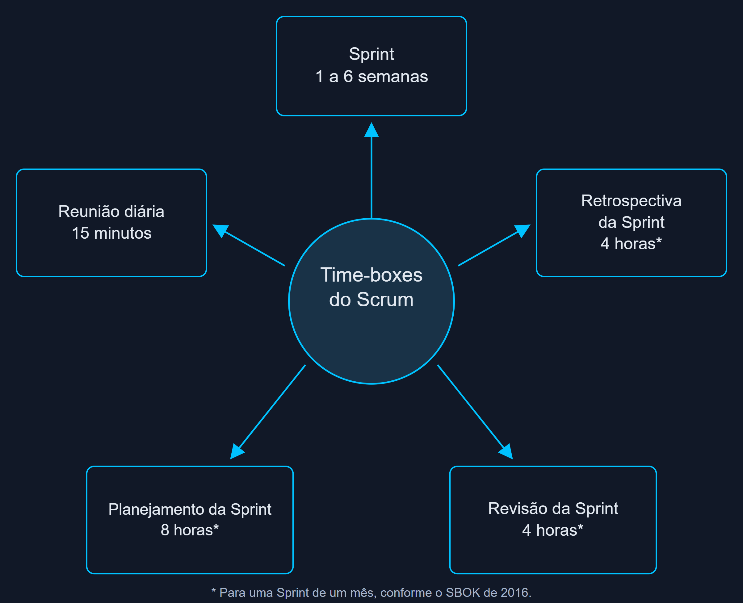
Time-boxes do Scrum (SBOK 2016)
25
Notes:
Material da disciplina: C:/Users/ASUS/Documents/Codex/2026-10-21/ad/outputs/unidade5-v5.html
Referência principal: SCRUMstudy, A Guide to the Scrum Body of Knowledge (SBOK Guide), edição de 2016.
Figura 5.6 da página. Durações da edição de 2016 do SBOK Guide.
Preservadas as durações históricas do documento adotado: Sprint de uma a seis semanas, planejamento de oito horas, revisão e retrospectiva de quatro horas para Sprint de um mês.

Slide 27
5.7 TIME-BOXING
Planejamento e reunião diária
◆
Planejamento da Sprint
Primeiro, objetivo e seleção. Depois, como realizar o trabalho.
◆
Reunião diária
Até 15 minutos para compartilhar progresso e impedimentos.
◆
Perguntas do roteiro de 2016
O que concluí ontem? O que concluirei hoje? Quais obstáculos enfrento?
Gestão de escopo e tempo com Scrum
26
Notes:
Material da disciplina: C:/Users/ASUS/Documents/Codex/2026-10-21/ad/outputs/unidade5-v5.html
Referência principal: SCRUMstudy, A Guide to the Scrum Body of Knowledge (SBOK Guide), edição de 2016.
As perguntas e os limites apresentados seguem especificamente o SBOK de 2016.

Slide 28
5.7 TIME-BOXING
Revisão e retrospectiva
✓
Revisão da Sprint
A equipe demonstra o incremento. O Product Owner verifica os critérios de aceitação.
↻
Retrospectiva da Sprint
A equipe examina processos e ferramentas para melhorar o próximo ciclo.
Gestão de escopo e tempo com Scrum
27
Notes:
Material da disciplina: C:/Users/ASUS/Documents/Codex/2026-10-21/ad/outputs/unidade5-v5.html
Referência principal: SCRUMstudy, A Guide to the Scrum Body of Knowledge (SBOK Guide), edição de 2016.
SBOK 2016: ambas possuem limite de quatro horas para uma Sprint de um mês.

Slide 29
5.8 DESENVOLVIMENTO ITERATIVO
Desenvolvimento iterativo do produto
◆
Elaboração progressiva
Épicos se dividem em histórias menores e o backlog recebe novos detalhes.
✓
Incrementos a cada ciclo
A equipe desenvolve as entregas selecionadas e verifica sua aceitação.
↻
Correções de rumo
O aprendizado melhora a compreensão do produto e orienta as próximas Sprints.
Gestão de escopo e tempo com Scrum
28
Notes:
Material da disciplina: C:/Users/ASUS/Documents/Codex/2026-10-21/ad/outputs/unidade5-v5.html
Referência principal: SCRUMstudy, A Guide to the Scrum Body of Knowledge (SBOK Guide), edição de 2016.

Slide 30
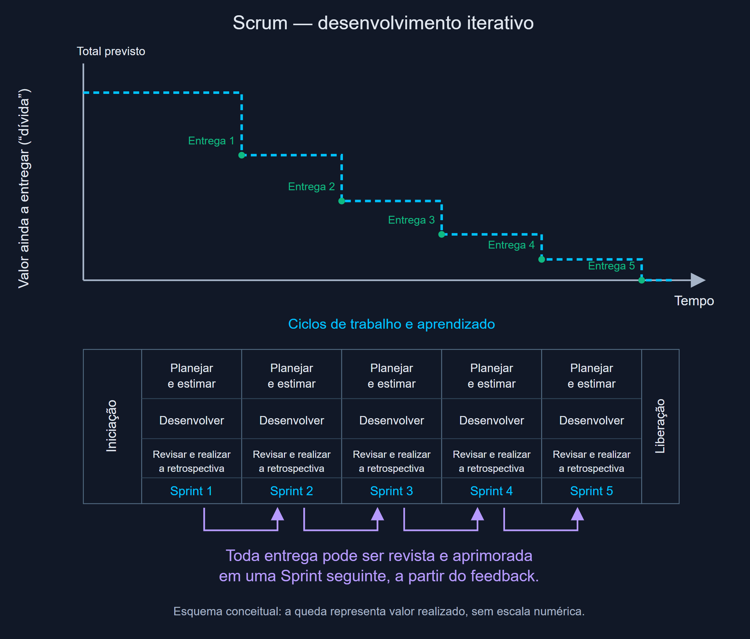
Valor ainda a entregar ao longo das Sprints
29
Notes:
Material da disciplina: C:/Users/ASUS/Documents/Codex/2026-10-21/ad/outputs/unidade5-v5.html
Referência principal: SCRUMstudy, A Guide to the Scrum Body of Knowledge (SBOK Guide), edição de 2016.
Figura 5.7 da página. A “dívida” de valor diminui conforme as entregas realizam benefícios.

Slide 31
5.8 DESENVOLVIMENTO ITERATIVO
A “dívida” de valor
◆
No início
Todo o valor previsto para o produto ainda está por realizar.
✓
A cada entrega
O cliente reconhece benefícios e o valor ainda pendente diminui.
◆
Prioridade e satisfação
As entregas mais relevantes podem produzir benefícios mais cedo.
Gestão de escopo e tempo com Scrum
30
Notes:
Material da disciplina: C:/Users/ASUS/Documents/Codex/2026-10-21/ad/outputs/unidade5-v5.html
Referência principal: SCRUMstudy, A Guide to the Scrum Body of Knowledge (SBOK Guide), edição de 2016.
Dívida de valor é uma metáfora didática, sem escala financeira. O total previsto pode mudar com o refinamento do backlog. A satisfação depende do atendimento das necessidades e do valor percebido.

Slide 32
5.8 DESENVOLVIMENTO ITERATIVO
Revisão das entregas nas próximas Sprints
↔
Feedback sobre o incremento
O cliente pode identificar ajustes, novas necessidades e melhorias.
≡
Retorno ao Product Backlog
A equipe avalia e prioriza o novo trabalho para ciclos seguintes.
↻
Entrega aceita e aperfeiçoamento
Um incremento aceito pode evoluir em uma Sprint posterior.
Gestão de escopo e tempo com Scrum
31
Notes:
Material da disciplina: C:/Users/ASUS/Documents/Codex/2026-10-21/ad/outputs/unidade5-v5.html
Referência principal: SCRUMstudy, A Guide to the Scrum Body of Knowledge (SBOK Guide), edição de 2016.

